Slide 1
FORLANG WORLD
CHỦ ĐỀ 5:
HƯỚNG DẪN HỌC TIN HỌC LỚP 6
ỨNG DỤNG TIN HỌC
BÀI 11:
ĐỊNH DẠNG VĂN BẢN

Slide 2
FORLANG WORLD
1
Nêu được các chức năng đặc trưng của những phần mềm soạn thảo văn bản.
Sau bài này em sẽ
2
Trình bày được tác dụng của công cụ căn lề, định dạng văn bản.
3
Thực hiện được việc định dạng văn bản, trình bày trang văn bản và in.

Slide 3
FORLANG WORLD
PHẦN MỀM SOẠN THẢO
VĂN BẢN

Slide 4
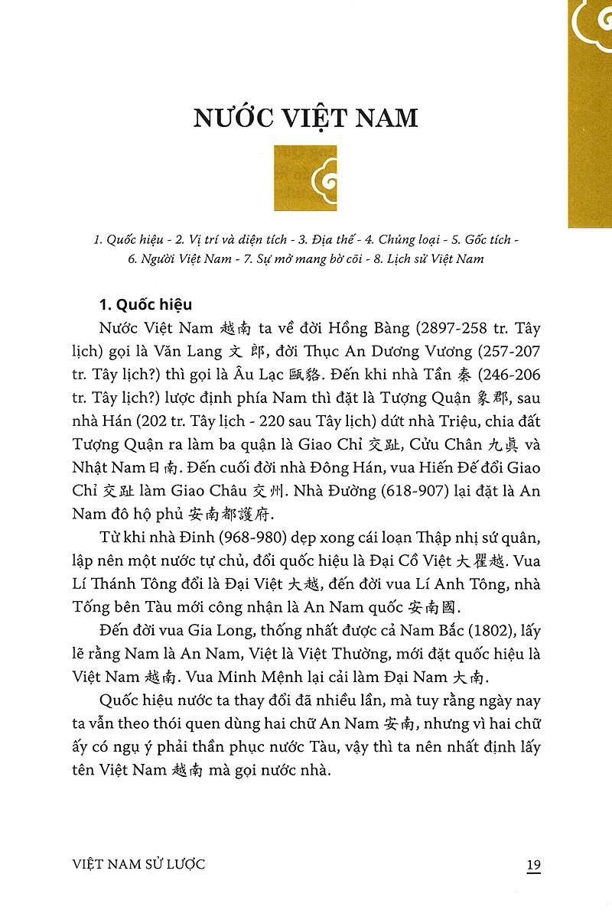
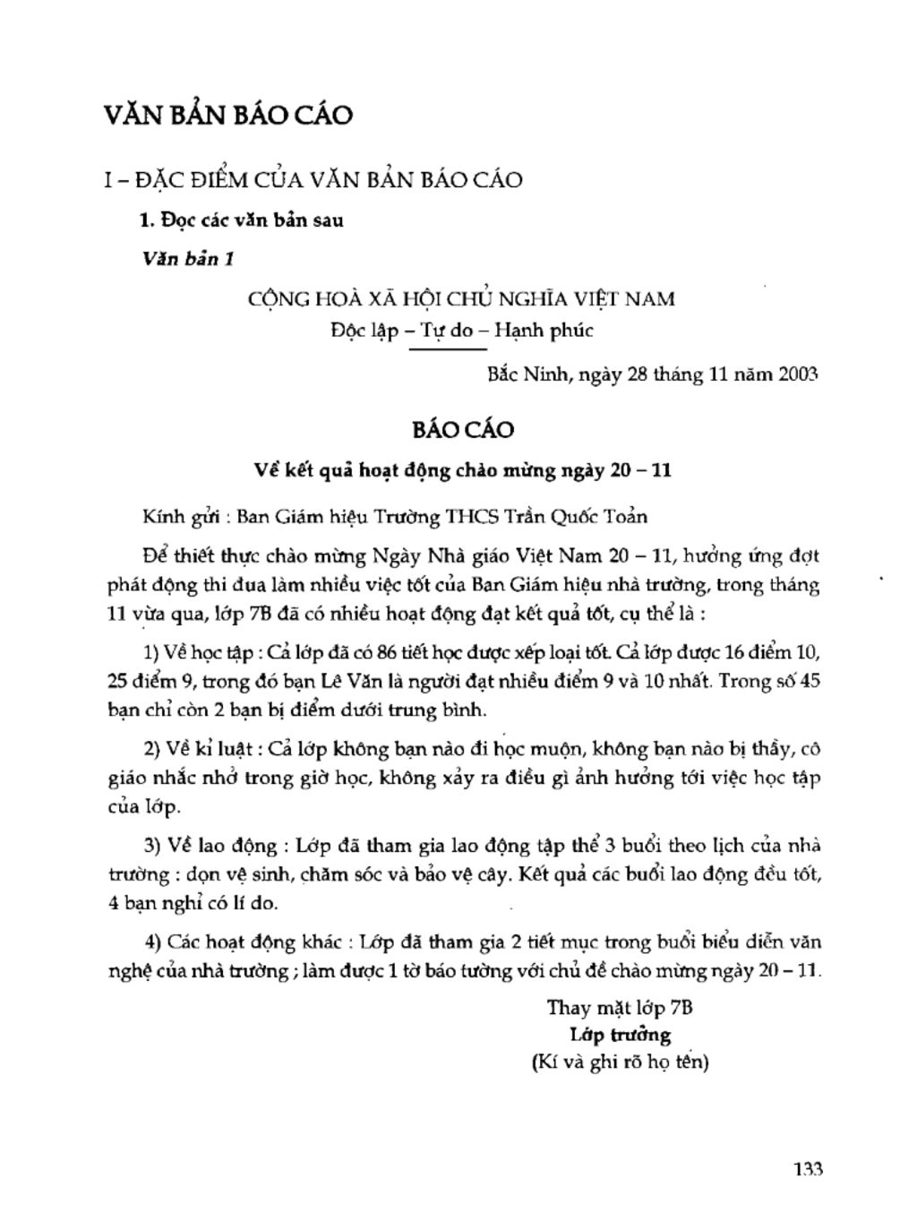
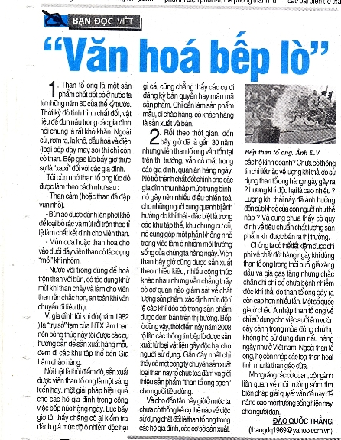
FORLANG WORLD
1
Văn bản:
Trang sách
Bài báo
Bản báo cáo
Bức thư
Bưu thiếp
Thiệp mời
…v…v
Soạn thảo văn bản trên giấy:
Ghi chép văn bản vào giấy
Trình bày trang văn bản cho rõ ràng dễ đọc
Trang trí trang văn bản cho đẹp mắt, thu hút
Soạn thảo văn bản
Soạn thảo văn bản trên máy tính:
Nhập văn bản vào phần mềm soạn thảo văn bản
Định dạng văn bản
Lưu hoặc in trang văn bản

Slide 5
FORLANG WORLD
2
Microsoft Word
Google Docs
Phần mềmsoạn thảo văn bản
Apple Pages
WPS Office
Open Office

Slide 6
FORLANG WORLD
3
Tạo và định dạng văn bản
Chức năng cơ bản
In văn bản
Biên tập chỉnh sửa văn bản
Chức năngcủa phần mềmsoạn thảo văn bản
Lưu trữ văn bản

Slide 7
FORLANG WORLD
3
Tạo và định dạng văn bản
Không Đề
“Mãi mãi bên con tiếng của thầy vang vọng
Đã xa rồi mà con ngỡ hôm qua
Bài giảng của thầy như chắp cánh ước mơ
Cho con bay khỏi vùng trời cổ tích
Có những lúc thầm lặng con ngắm
Vầng trán thầy đọng lại những nép nhăn
Tuổi thơ con như những ánh trăng rằm
Sao thấy được nỗi long thầy cùng năm tháng
Đã qua rồi một thời con đã lớn
Bài học đầu đời con hiểu được thầy cô
Lời giải đáp cho con không còn là ẩn số
Mà cả tấm long thầy quảng đại bao la
Ở nơi xa theo hương bay của gió
Con gửi lòng mình tôn kính đến thầy yêu”
Chức năng cơ bản
In văn bản
Biên tập chỉnh sửa văn bản
Chức năngcủa phần mềmsoạn thảo văn bản
Lưu trữ văn bản

Slide 8
FORLANG WORLD
3
Tạo và định dạng văn bản
Cứ mỗi 4.434 tấn carbon xả vào khí quyển Trái đất trong năm 2020 sẽ khiến 1 người mất mạng trong thế kỷ này, dựa trên các tính toán cho thấy hành tinh của chúng ta sẽ tăng thêm 4,1 độ C vào năm 2100.
Cho đến nay, Trái đất đã nóng lên khoảng 1,1 độ C so với thời kỳ tiền công nghiệp. Khối lượng khí ô nhiễm thải ra trong suốt cuộc đời của trung bình 3 công dân Mỹ bị cho là sẽ góp phần gây ra cái chết của 1 người khác. Ông Daniel Bressler cho biết tỷ lệ tử vong cao nhất dự kiến xảy ra tại các khu vực nóng nhất và nghèo nhất trên Trái đất như châu Phi, Trung Đông và Nam Á.
Cứ mỗi 4.434 tấn carbon xả vào khí quyển Trái đất trong năm 2020 sẽ khiến 1 người mất mạng trong thế kỷ này, dựa trên các tính toán cho thấy hành tinh của chúng ta sẽ tăng thêm 4,1 độ C vào năm 2100.
Cho đến nay, Trái đất đã nóng lên khoảng 1,1 độ C so với thời kỳ tiền công nghiệp. Khối lượng khí ô nhiễm thải ra trong suốt cuộc đời của trung bình 3 công dân Mỹ bị cho là sẽ góp phần gây ra cái chết của 1 người khác. Ông Daniel Bressler cho biết tỷ lệ tử vong cao nhất dự kiến xảy ra tại các khu vực nóng nhất và nghèo nhất trên Trái đất như châu Phi, Trung Đông và Nam Á.
Cứ mỗi 4.434 tấn carbon xả vào khí quyển Trái đất trong năm 2020 sẽ khiến 1 người mất mạng trong thế kỷ này, dựa trên các tính toán cho thấy hành tinh của chúng ta sẽ tăng thêm 4,1 độ C vào năm 2100.
Cho đến nay, Trái đất đã nóng lên khoảng 1,1 độ C so với thời kỳ tiền công nghiệp. Khối lượng khí ô nhiễm thải ra trong suốt cuộc đời của trung bình 3 công dân Mỹ bị cho là sẽ góp phần gây ra cái chết của 1 người khác. Ông Daniel Bressler cho biết tỷ lệ tử vong cao nhất dự kiến xảy ra tại các khu vực nóng nhất và nghèo nhất trên Trái đất như châu Phi, Trung Đông và Nam Á.
Cứ mỗi 4.434 tấn carbon xả vào khí quyển Trái đất trong năm 2020 sẽ khiến 1 người mất mạng trong thế kỷ này, dựa trên các tính toán cho thấy hành tinh của chúng ta sẽ tăng thêm 4,1 độ C vào năm 2100.
Cho đến nay, Trái đất đã nóng lên khoảng 1,1 độ C so với thời kỳ tiền công nghiệp. Khối lượng khí ô nhiễm thải ra trong suốt cuộc đời của trung bình 3 công dân Mỹ bị cho là sẽ góp phần gây ra cái chết của 1 người khác. Ông Daniel Bressler cho biết tỷ lệ tử vong cao nhất dự kiến xảy ra tại các khu vực nóng nhất và nghèo nhất trên Trái đất như châu Phi, Trung Đông và Nam Á.
Chức năng cơ bản
In văn bản
Biên tập chỉnh sửa văn bản
Chức năngcủa phần mềmsoạn thảo văn bản
Lưu trữ văn bản

Slide 9
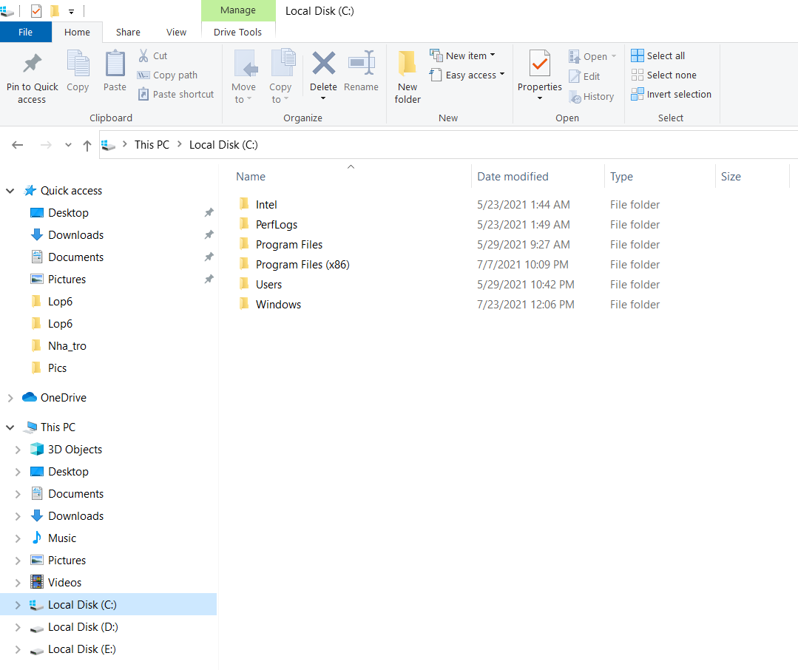
FORLANG WORLD
3
Tạo và định dạng văn bản
Không Đề
“Mãi mãi bên con tiếng của thầy vang vọng
Đã xa rồi mà con ngỡ hôm qua
Bài giảng của thầy như chắp cánh ước mơ
Cho con bay khỏi vùng trời cổ tích
Có những lúc thầm lặng con ngắm
Vầng trán thầy đọng lại những nép nhăn
Tuổi thơ con như những ánh trăng rằm
Sao thấy được nỗi long thầy cùng năm tháng
Đã qua rồi một thời con đã lớn
Bài học đầu đời con hiểu được thầy cô
Lời giải đáp cho con không còn là ẩn số
Mà cả tấm long thầy quảng đại bao la
Ở nơi xa theo hương bay của gió
Con gửi lòng mình tôn kính đến thầy yêu”
Chức năng cơ bản
In văn bản
Biên tập chỉnh sửa văn bản
Chức năngcủa phần mềmsoạn thảo văn bản
Lưu trữ văn bản

Slide 10
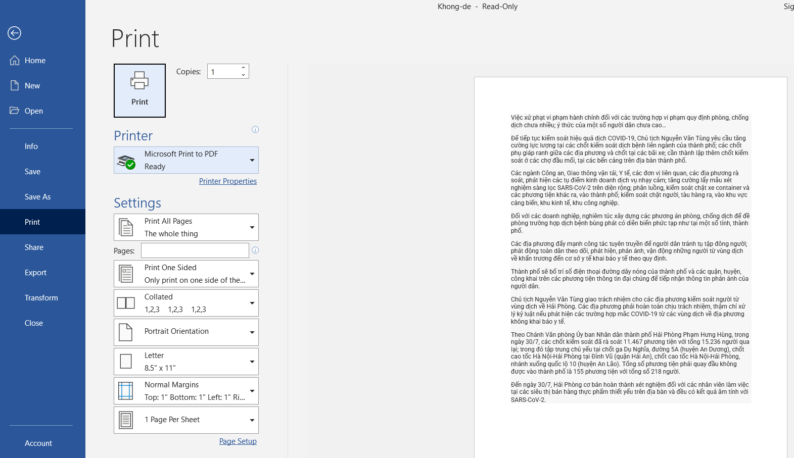
FORLANG WORLD
3
Tạo và định dạng văn bản
Chức năng cơ bản
In văn bản
Biên tập chỉnh sửa văn bản
Chức năngcủa phần mềmsoạn thảo văn bản
Không Đề
“Mãi mãi bên con tiếng của thầy vang vọng
Đã xa rồi mà con ngỡ hôm qua
Bài giảng của thầy như chắp cánh ước mơ
Cho con bay khỏi vùng trời cổ tích
Có những lúc thầm lặng con ngắm
Vầng trán thầy đọng lại những nép nhăn
Tuổi thơ con như những ánh trăng rằm
Sao thấy được nỗi long thầy cùng năm tháng
Đã qua rồi một thời con đã lớn
Lưu trữ văn bản

Slide 11
FORLANG WORLD
3
Lưu trữ văn bản trên đám mây
Chức năngcủa phần mềmsoạn thảo văn bản
Chức năng nâng cao
Soạn thảo văn bản mọi lúc mọi nơi
Nhiều người soạn thảo cùng một văn bản

Slide 12
FORLANG WORLD
3
Lưu trữ văn bản trên đám mây
INTERNET
Chức năngcủa phần mềmsoạn thảo văn bản
Chức năng nâng cao
Soạn thảo văn bản mọi lúc mọi nơi
Nhiều người soạn thảo cùng một văn bản
Cho đến nay, Trái đất đã nóng lên khoảng 1,1 độ C so với thời kỳ tiền công nghiệp. Khối lượng khí ô nhiễm thải ra trong suốt cuộc đời của trung bình 3 công dân Mỹ bị cho là sẽ g

Slide 13
FORLANG WORLD
3
Cho đến nay, Trái đất đã nóng lên khoảng 1,1 độ C so với thời kỳ tiền công nghiệp. Khối lượng khí ô nhiễm thải ra trong suốt cuộc đời của trung bình 3 công dân Mỹ bị cho là sẽ g
Lưu trữ văn bản trên đám mây
Chức năngcủa phần mềmsoạn thảo văn bản
Chức năng nâng cao
Soạn thảo văn bản mọi lúc mọi nơi
Nhiều người soạn thảo cùng một văn bản

Slide 14
FORLANG WORLD
3
Cho đến nay, Trái đất đã nóng lên khoảng 1,1 độ C so với thời kỳ tiền công nghiệp. Khối lượng khí ô nhiễm thải ra trong suốt cuộc đời của trung bình 3 công dân Mỹ bị cho là sẽ g
Lưu trữ văn bản trên đám mây
Cho đến nay, Trái đất đã nóng lên khoảng 1,1 độ C so với thời kỳ tiền công nghiệp. Khối lượng khí ô nhiễm thải ra trong suốt cuộc đời của trung bình 3 công dân Mỹ bị cho là sẽ g
Cho đến nay, Trái đất đã nóng lên khoảng 1,1 độ C so với thời kỳ tiền công nghiệp. Khối lượng khí ô nhiễm thải ra trong suốt cuộc đời của trung bình 3 công dân Mỹ bị cho là sẽ g
Chức năngcủa phần mềmsoạn thảo văn bản
Chức năng nâng cao
Soạn thảo văn bản mọi lúc mọi nơi
Nhiều người soạn thảo cùng một văn bản

Slide 15
FORLANG WORLD
2. ĐỊNH DẠNG VĂN BẢN VÀ IN

Slide 16
FORLANG WORLD
1
Kiểu chữ
Cỡ chữ
Định dạng kí tự
In đậm, in nghiêng, gạch dưới
Màu sắc chữ

Slide 17
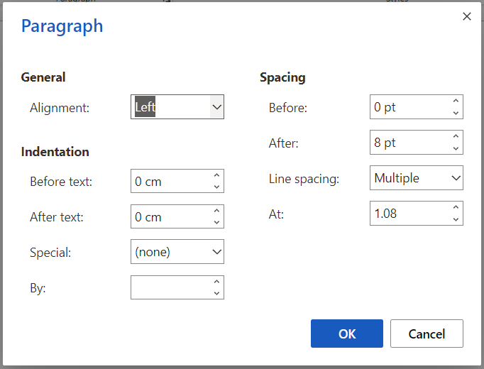
FORLANG WORLD
2
Đánh dấu đoạn
Đánh số đoạn
Lùi ra
Lùi vào
Định dạng đoạn văn bản
Khoảng cách giữa các dòng
Căn lề (trái, phải, giữa, 2 bên)
Căn lề 2 bên
Lùi vào, lùi ra
Lùi vào dòng đầu tiên
Căn lề phải
Căn giữa
Khoảng cách giữa các đoạn
Căn lề trái

Slide 18
FORLANG WORLD
3
Định dạng trang văn bản
Đặt lề trang (lề trái phải, trên, dưới)
Chọn hướng trang (trang đứng, trang nằm ngang)
Chọn khổ giấy (A4, A5)

Slide 19
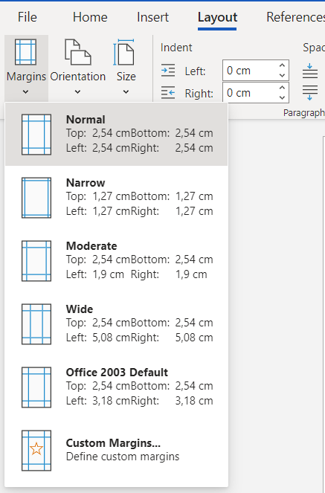
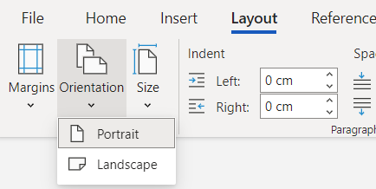
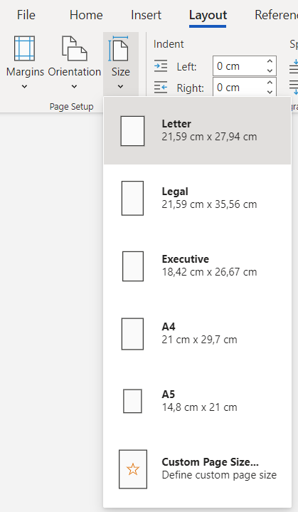
FORLANG WORLD
3
Lề bình thường
Trang đứng
Định dạng trang văn bản
Lề hẹp
Trang nằm
Lề vừa
Khổ giấy A4
Lề rộng
Lề mặc định
Khổ giấy A5
Lề tùy chọn

Slide 20
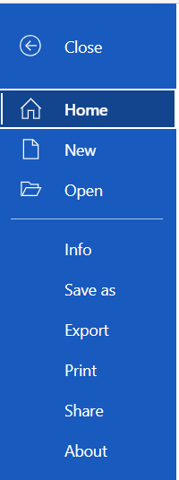
FORLANG WORLD
4
In văn bản
Thay đổi định dạng trang giấy

Slide 21
FORLANG WORLD
3. THỰC HÀNH: ĐỊNH DẠNG VĂN BẢN

Slide 22
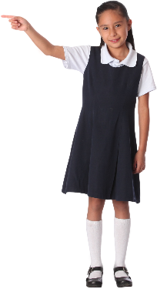
FORLANG WORLD
CẢM NGHĨ VỀ NHÓM BẠN THÂN
LỚP 6A
Minh và Khoa là hai bạn đầu tiên tớ gặp và làm quentrong ngày đầu tiên đến nhận lớp ở trường Tiểu học.
Ngay ở cổng trường tớ nhìn thấy Khoa, ấn tượng đầu tiên về Khoa là cặp kính cận khá dày cậu ấy đeo. Cậu ấy cũng đang ngơ ngác đi tìm lớp giống tớ, nhìn là biết ngay học sinh mới. Tớ ra làm quen và hỏi cậu ấy học lớp nào, không ngờ cả hai đều học cùng lớp. Bọn tớ cùng nhau đi tìm lớp. Đến cửa lớp thì gặp ngay Minh. Minh đang vui vẻ hưỡng các bạn vào lớp. Trông cậu ấy rất nhanh nhẹn và thông minh. Tớ và Khoa nhìn thấy là mến cậu ấy ngay.
Cả ba bọn tớ cùng làm quen và chơi than với nhau ngay từ ngày đầu đi học.
Yêu cầu: viết bài cảm nghĩ về bạn thân vào sổ lưu niệm của lớp
Nội dung thực hành:
Nhập nội dung
Chèn hình ảnh (Insert/Picture)
Căn lề các đoạn văn
Chọn hướng trang, chọn lề trang
Xem trang in
Lưu văn bản

Slide 23
FORLANG WORLD
LUYỆN TẬP

Slide 24
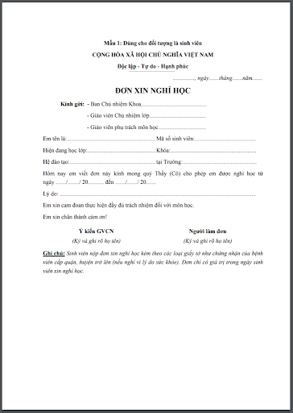
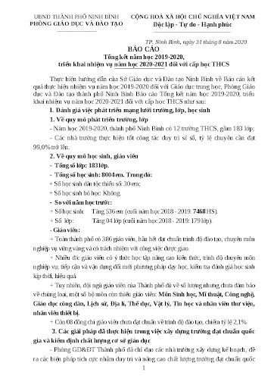
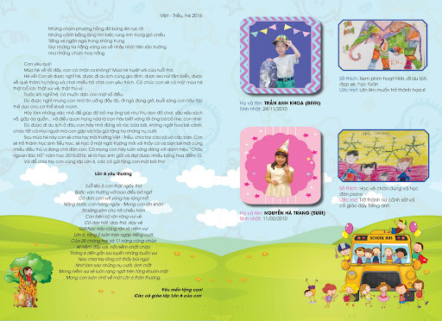
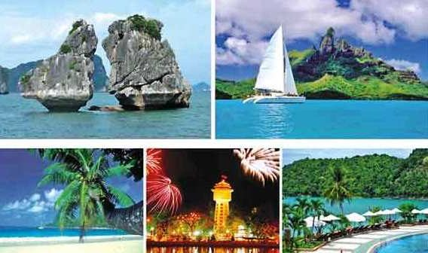
FORLANG WORLD

Slide 25
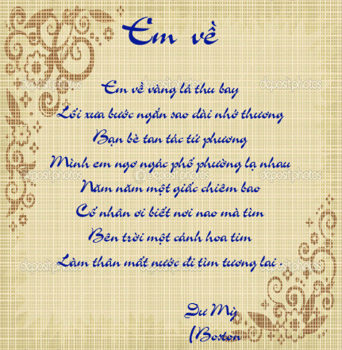
FORLANG WORLD
Trả lời:
Khi trình bày bài thơ lục bát, em chọn loại căn lề là căn giữa vì sẽ giúp văn bản nhìn cân đối và đẹp mắt hơn.

Slide 26
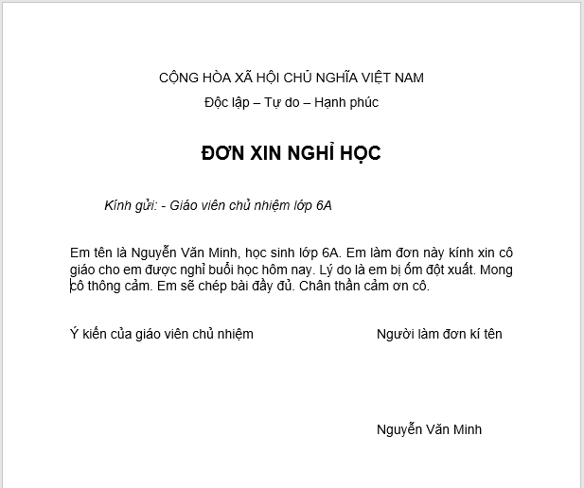
FORLANG WORLD

Slide 27
FORLANG WORLD
VẬN DỤNG

Slide 28
FORLANG WORLD

Slide 29
FORLANG WORLD
THANK YOU !

